Slide 1

第3章 需求分析
3.1 需求分析的任务
3.2 与用户沟通获取需求的方法
3.3 分析建模与规格说明
3.4 实体-联系图
3.5 数据规范化
3.6 状态转换图
3.7 其他图形工具
3.8 验证软件需求

Slide 2

需求分析的任务是确定系统必须完成哪些工作，对目标系统提出完整、准确、清晰、具体的要求。是一个不断进行揭示和判断的过程。
写出软件规格说明书

Slide 3
所有分析方法都应遵守下述准则：
1 理解并描述问题的信息域，建立数据模型
2 定义软件应完成的功能，建立功能模型
3 描述作为外部事件的软件行为，建立行为模型
4 必须对描述信息、功能和行为的模型进行分解，用层次的方式展示细节

Slide 4
3.1 需求分析的任务
3.1.1 确定系统的综合要求
1 功能需要
  划分出系统必须完成的所有功能
2 性能需要
系统必须满足的定时约束或容量约束
  速度（系统的响应时间）
  信息速率
  主存容量
  磁盘容量
  安全性

Slide 5
功能需求、非功能需求功能需求：系统与环境间的交互——描述系统必须支持的功能和过程的系统需求
非功能需求：客户给出的具体约束、指标——描述操作环境和性能目标的系统需求
二者的区别：功能需求描述系统应该做什么，非功能需求则为如何实现这些需求设定约束

Slide 6
3 可靠性和可用性需求
  可靠性需求：定量地指定系统的可靠
  可用性需求：量化了用户可以使用系
  统的程度
出错处理需求
  系统对环境错误应该怎样响应
  对应用系统本身错误的检测
5 接口需求
  用户接口需求 (界面）
  硬件接口需求（插入方式）
  软件接口需求（封装，邦定）
  通信接口需求（通路选择）

Slide 7
6 约束
  用户和环境强加给项目的限制条件含：
    精度
    工具和语言约束
    设计约束
    使用标准
    使用硬件平台
7 逆向需求
说明软件系统不应该做什么
8 将来可能提出来的需求
  是将来有可能提出的要求，目的是使在现有的设计中为将来的扩充和修改预做准备

Slide 8
3.1.2 分析系统的数据要求
任何一个软件系统其本质上都是一个信息处理系统，分析系统的数据要求，这是软件需求分析的一个重要任务。
分析系统的数据要求通常采用建立数据模型的方法。
系统的数据来源和去处一般含如下几个方面:
  (1)从系统以外来，再到系统以外去；
  (2)从系统以外来，再到系统内部去；
  (3)从系统内部来，再到系统内部去；
  (4)从系统内部来，再到系统外部去。

Slide 9
3.1.3导出系统的逻辑模型
  数据流图、数据字典
  实体—关系图
  状态转换图
  主要的处理算法描述
3.1.4修正系统开发计划
准确地估计系统的
      成本
      进度
      修正以前我们所制定的开发计划。

Slide 10
3.2 与用户沟通获取需求的方法
3.2.1 访谈
1 正式访谈
2 非正式访谈
3 向被调查人员发调查表
4 情景分析技术：主要体现在两个方面
  它能在某种程度上演示目标系统的行为，从而便于用户理解，而且还可能进一步揭示出一些分析员目前还不知道的需求
  由于情景分析较容易为用户理解，使用这种技术能保证用户在需求分析过程中始终扮演一个积极主动的角色

Slide 11
3. 2. 2 面向数据流自顶向下求精
软件系统本质上是信息处理系统，而任何信息处理系统的基本功能是把输入数据转变成需要的输出信息。数据决定了需要的处理和算法，数据是分析的出发点。
结构化分析方法(SA)是面向数据流自顶向下逐步求精进行需求分析的方法。

Slide 12
高层数据流图为依据，把数据流和数据存储定义到元素级。
从数据流图的输出端着手分析，由输出数据确定系统必须具有的基本组成元素。
沿数据流图从输出端往输入端回溯，在确定每个数据元素来源的同时，初步定义有关的算法。
把分析过程中得到的有关数据元素的信息记录在数据字典中，把对算法的简明描述记录在IPO图中。

Slide 13
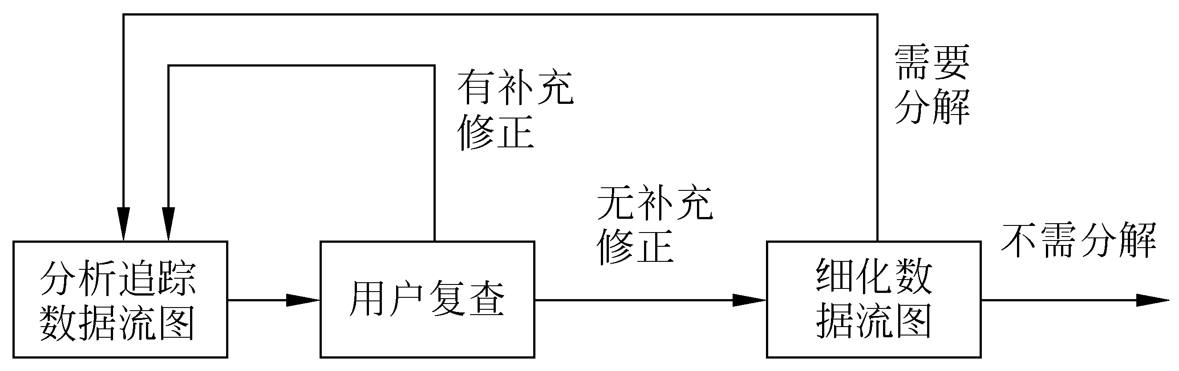

Slide 14
3. 2. 3 简易的应用规格说明技术
使用传统的访谈和面向数据流自顶向下求精方法定义需求时，用户始终处于被动地位，有意无意的与开发者区分“彼此”，缺乏团队精神。简易的应用规格说明技术，是一种面向团队的需求收集方法，这种方法提倡用户与开发者密切合作，共同标识问题，提出解决方案要素，商讨不同方案并指定基本需求。

Slide 15
需求的典型过程：
进行初步访谈，初步确定待解决的问题的范围和解决方案
开发者和用户分别写出“产品需求”
选定会议的时间和地点，选举协调人
邀请开发者和用户双方组织的代表出席会议
列出系统环境组成部分的对象、系统将产生的对象、系统为完成自己的功能将使用的对象，列出操作这些对象或与这些对象交互的服务，列出约束条件和性能标准
共同创建一张组合列表
起草完整的软件需求规格说明书

Slide 16
3. 2. 4 快速建立软件原型
快速建立软件原型的特性
  快速
  容易修改
快速构建和修改原型的3种方法和工具
  第四代技术：数据查询和报表语言、程序和应用系统生成器、高级的非过程语言
  可重用的软件构件：使用一组已有的软件构件来装配原型。软件构件可以是数据结构、数据库、软件体系结构构件（程序）、过程构件（模块）
  形式化规格说明和原型环境

Slide 17
3.3 分析建模与规格说明
3.3.1 分析建模
1 建模：是对事物做出的一种抽象，是一种无歧义的书面描述。模型由一组图形符号和组织这些符号的规则组成
2 模型与工具
  数据模型—实体-关系图
  功能模型—数据流图
  行为模型—状态转换图
3.3.2 软件需求规格说明
用自然语言完整、准确、具体描述系统的数据需求、功能需求、性能需求、可靠性和可用性要求、出错处理需求、接口需求、约束、逆向需求、将来可能提出来的需求

Slide 18
3.4 实体-关系图
1联系
数据对象彼此之间相互连接的方式称为联系，也称为关系。联系分为3种类型。
(1)一对一联系(1:1)
例如，一个部门有一个经理，而每个经理只在一个部门任职，则部门与经理的联系是一对一的。

Slide 19
(2)一对多联系(1:N)
例如，某校教师与课程之间存在一对多的联系“教”，即每位教师可以教多门课程，但是每门课程只能由一位教师来教。
(3)多对多联系(M:N)
例如，表示学生与课程间的联系(“学”)是多对多的，即一个学生可以学多门课程，而每门课程可以有多个学生来学。

Slide 20
2 实体-关系图的符号
实体-关系图简称ER图
0：1
1：1
0：多
1：多
多：多
实体
关系
实体或关系的属性
把实体或关系与属性连接起来

Slide 21
职称
姓名
系
性别
职务
学号
性别
年级
姓名
教师
学生
1
N
教工号
教
学
成绩
N M
课程
课程号
课名
学时
学分
图3.2 某校教学管理ER图

Slide 22
扩充实体
经销
经销商
存储
发动机
底 盘
电子 装置
制造商
生产
汽 车
汽 车
运输
运输
部分—整体关系
运输商
汽车
实体—关系图
欧洲市场
美国市场
国内市场
德国
法国
英国
荷兰
北京
上海
广州
层次结构

Slide 23
3.5 数据规范化
数据规范化的目的：为减少数据冗余，避免出现插入异常或删除异常，简化修改数据的过程
通常用“范式(normal forms)”定义消除数据冗余的程度
第一范式(1NF)每个属性值都必须是原子值，即仅仅是一个简单值而不含内部结构
例如，如下的数据库表是符合第一范式的：
字段1 | 字段2 | 字段3 | 字段4
而这样的数据库表是不符合第一范式的：
字段1 | 字段2 | 字段3 |  | 字段4
 |  | 字段3.1 | 字段3.2

Slide 24
第二范式（2NF）
第二范式满足第一范式条件，而且每个非关键字属性都由整个关键字决定(而不是由关键字的一部分来决定)
假定选课关系表为SelectCourse(学号, 姓名, 年龄, 课程名称, 成绩, 学分)，关键字为 (学号, 课程名称)
(学号, 课程名称) → (姓名, 年龄, 成绩, 学分)
这个数据库表不满足第二范式，因为存在组合关键字中的字段决定非关键字的情况：
(课程名称) → (学分)
(学号) → (姓名, 年龄)

Slide 25
数据冗余：同一门课程由n个学生选修，“学分”就重复n-1次；同一个学生选修了m门课程，姓名和年龄就重复了m-1次。
更新异常：若调整了某门课程的学分，数据表中所有行的“学分”值都要更新，否则会出现同一门课程学分不同的情况。
插入异常：假设要开设一门新的课程，暂时还没有人选修。这样，由于还没有“学号”关键字，课程名称和学分也无法记录入数据库。
删除异常：假设一批学生已经完成课程的选修，这些选修记录就应该从数据库表中删除。但是，与此同时，课程名称和学分信息也被删除了。

Slide 26
把选课关系表SelectCourse改为如下三个表：
学生：Student(学号, 姓名, 年龄)；
课程：Course(课程名称, 学分)；
选课关系：SelectCourse(学号, 课程名称, 成绩)。
这样的数据库表是符合第二范式的，消除了数据冗余、更新异常、插入异常和删除异常。
所有单关键字的数据库表都符合第二范式，因为不可能存在组合关键字。

Slide 27
第三范式符合第二范式的条件，非主属性相互独立，即任何非主属性间不存在函数依赖。
假定学生关系表为Student(学号, 姓名, 年龄, 所在学院, 学院地点, 学院电话)，关键字为单一关键字“学号”
(学号) → (姓名, 年龄, 所在学院, 学院地点, 学院电话)
这个数据库是符合2NF的，但是不符合3NF，因为存在非关键字段“学院地点”、“学院电话”对非关键字段“所在学院”的函数依赖：
(所在学院) → (学院地点, 学院电话)

Slide 28
3.6 状态转换图
3.6.1 状态
系统对事件的响应
  做一个（或一系列）动作
  仅仅改变系统本身的状态
  即改变状态又做动作
状态
  初态：一个
  终态：0至多个
  中间状态：n个
状态图可以表示系统循环运行过程，也可以表示系统单程生命期

Slide 29
3.6.2 事件
事件是在某个特定时刻发生的事情，它是对引起系统做动作或从一个状态转换到另一个状态的外界事件的抽象。
3.6.3 符号
初态
状态名称
中间状态
终态
状态变量名字和值
状态转换
活动表

Slide 30
挂断电话
闲置
挂断电话
拿起听筒
拨号音
timer=0
do/想拨号音且增加timer
超时
超时
do/响蜂鸣音
数字
数字
存储的信息
do/播放信息
拨号
无效号码
有效号码
忙音
do/响忙音
占线
接通中
do/试接通
信息播完
已接通
振铃
do/振铃
受话人回话
通话
受话人挂断电话
断线
图3.4 电话系统的状态图

Slide 31
3.7 其他图形工具
3.7.1 层次方框图
层次方框图是用树形结构的一系列多层次的矩形框描绘数据的层次结构。树形结构的顶层是一个单独的矩形框，它代表完整的数据结构。下面各层的矩形框代表这个数据的子集，最低层的各个框代表组成这个数据的实际数据元素(不可再分割)。描绘一家计算机公司全部产品的数据结构图如下。

Slide 32
产品
软件
硬件
服务
系统软件
应用软件
处理机
存储器
外部设备
软件服务
硬件服务
培训
操作系统
编译程序
软件工具

Slide 33
3.7.2 Warnier图
  Warnier图是由法国计算机科学家J.D.Warnier提出的表示信息层次结构的另外一种图形工具。
  在Warnier图中花括号用来区分数据结构的层次，在一个花括号内的所有名字都属于同一类信息；符号表示在其上、下方的名字中的一个名字；名字右边圆括号中的符号表示这个名字在信息类中重复出现的次数。

Slide 34
操作系统（P1）
编译程序（P2）
系统软件
⊕
应用软件
编译程序（P3）
图形生成程序（P4）
软件工具
软件产品

Slide 35
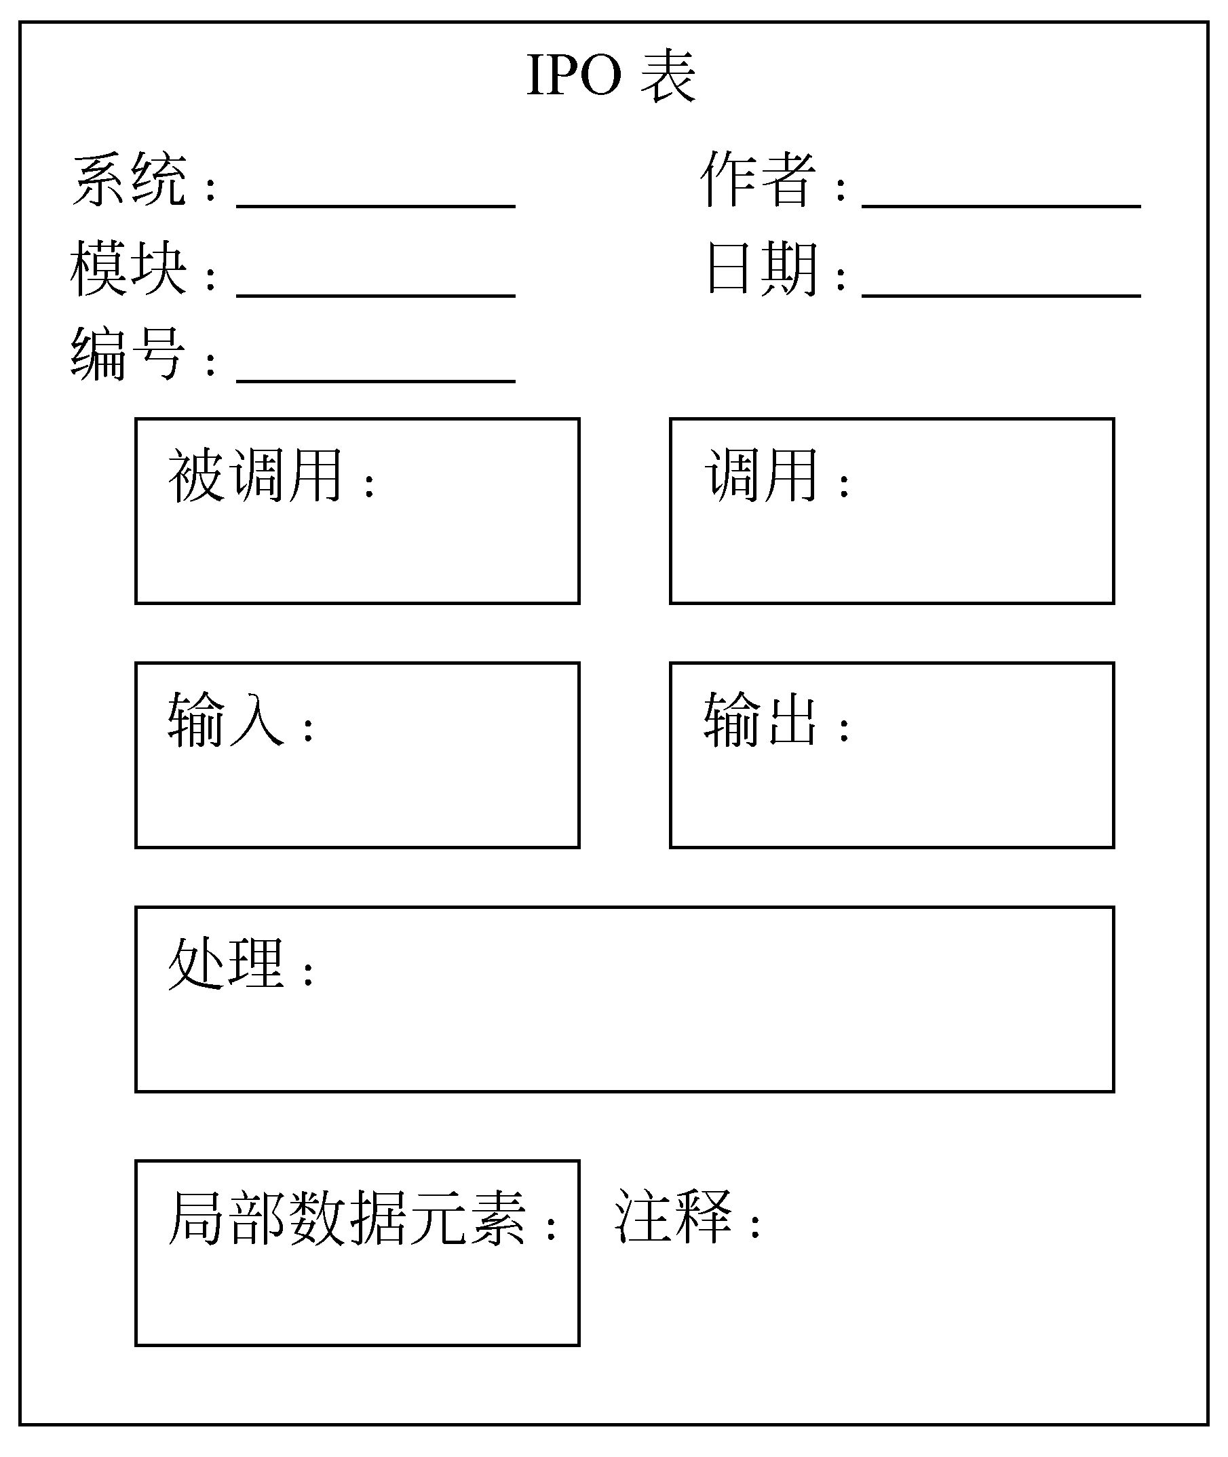
3.7.3 IPO图
IPO图是输入/处理/输出图的简称，它是由美国IBM公司发展完善起来的一种图形工具，可以方便地表示输入数据、数据处理和输出数据三者之间的关系。
注 释：

Slide 36
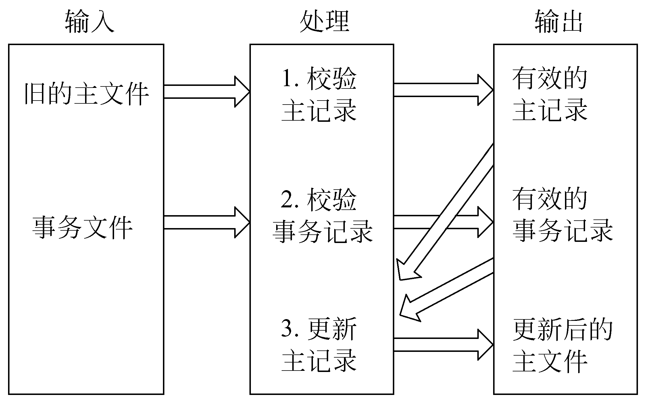

Slide 37
3.8 验证软件需求
从哪些方面验证软件需求的正确性
(1)一致性所有需求必须是一致的，任何一条需求不能和其他需求互相矛盾。
(2)完整性需求必须是完整的，规格说明书应该包括用户需要的每一个功能或性能。
(3)现实性指定的需求应该是用现有的硬件技术和软件技术基本上可以实现的。对硬件技术的进步可以做些预测，对软件技术的进步则很难做出预测，只能从现有技术水平出发判断需求的现实性。
(4)有效性必须证明需求是正确有效的，确实能解决用户面对的问题。

